Slide 1
Gli skolia: i canti conviviali

Slide 2
Alceo, fr. 333 Voigt
οἶνος γὰρ ἀνθρώπω δίοπτρον
Il vino è un mezzo per vedere attraverso l’uomo.

Slide 3
Alceo, fr. 366 Voigt
οἶνος, ὦ φίλε παῖ, καὶ ἀλάθεα
Vino e verità, caro ragazzo

Slide 4
Zenobio IV, 5
ἐν οἴνῳ ἀλήϑεια
in vino veritas

Slide 5
Alceo, fr. 346 Voigt
πώνωμεν· τί τὰ λύχν' ὀμμένομεν; δάκτυλος ἀμέρα·
κὰδ δ' ἄερρε κυλίχναις μεγάλαις ἄιτα ποικίλαις·
οἶνον γὰρ Σεμέλας καὶ Δίος υἶος λαθικάδεον
ἀνθρώποισιν ἔδωκ'. ἔγχεε κέρναις ἔνα καὶ δύο
πλήαις κὰκ κεφάλας, ‹ἀ› δ' ἀτέρα τὰν ἀτέραν κύλιξ
ὠθήτω

Slide 6
Beviamo. Perché attendere i lumi? Il giorno è come un dito. Tira giù le grandi coppe variopinte, mio amato: il figlio di Semele e Zeus donò agli uomini il vino per scordare gli affanni. Mescolando una parte con due, riempile fino all’orlo e un bicchiere scacci l’altro…

Slide 7
Alceo, fr. 367 Voigt
ἦρος ἀνθεμόεντος ἐπάιον ἐρχομένοιο
...
ἐν δὲ κέρνατε τὼ μελιάδεος ὄττι τάχιστα
κράτηρα ...
Ho sentito primavera che si avvicina colma di fiori… Mescete al più presto un cratere di vino dolce come il miele.

Slide 8
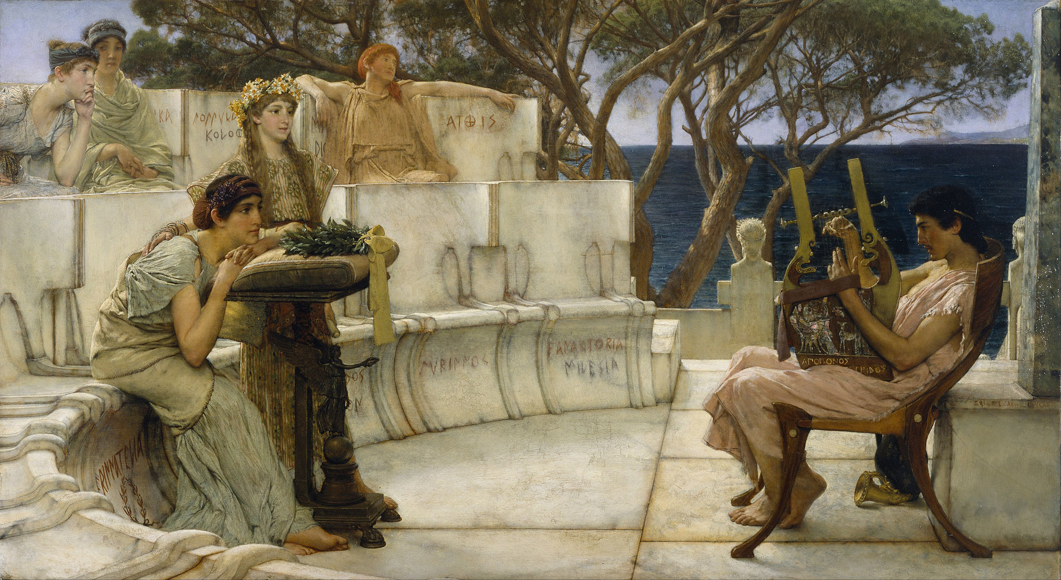
Gli erotiká: i canti d’amore

Slide 9
Alceo, fr. 384 Voigt
ἰόπλοκ' ἄγνα μελλιχόμειδε Σάπφοι
Saffo, dalle trecce viola, eletta, dal dolce sorriso

